Slide 1
Ch.4 线性系统的能控性和能观性

Slide 2
实现问题(1/2)
4.7 实现问题
由于状态空间分析方法是现代控制理论的基础, 因此, 如何建立状态空间模型这一现代控制理论中的主要数学模型是进行系统分析和综合时首先要解决的问题
  在第2章中已讨论了如何将传统的控制领域所应用的数学模型, 如高阶微分方程和传递函数等, 变换成状态空间模型
  由系统的传递函数建立状态空间模型这类问题称为系统实现问题, 而求得的状态空间模型称为相应的传递函数的一个实现

Slide 3
实现问题(2/2)
下面,我们将
  首先介绍实现问题的定义和基本特性
  然后再介绍两种系统实现方法--能控/能观规范形实现
  最后讨论最小实现问题, 给出最小实现的定义和最小实现的判据
  由于高阶线性定常微分方程与传递函数具有一定的等价性, 所以系统实现方法也同样可应用于由高阶线性定常微分方程建立状态空间模型
本节讨论的主要问题:
  1. 基本定义: 实现、最小实现
  2. 基本方法: SISO系统能控/能观规范形的实现

Slide 4
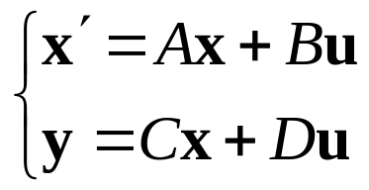
定义和基本特性(1/3)
4.7.1 定义和基本特性
下面先讨论系统实现的定义
定义4-8 对给定的真有理实矩阵函数G(s), 如果能找到相应的线性定常连续系统的如下状态空间模型:
并满足
G(s) = C(sI−A)⁻¹B+D
则称该状态空间模型为G(s)的一个实现 

Slide 5
定义和基本特性(2/3)
上述系统实现定义中, 要求传递函数阵G(s)为真有理实矩阵函数是指,
  G(s)的每一个元素的分子分母都为实系数多项式且分子的阶次小于或等于分母的阶次
下面讨论系统实现的基本特性:
  1. 对任意给定的传递函数矩阵G(s), 只要满足物理上可实现的条件, 即
    G(s)为真有理实矩阵函数(每个元素的分子多项式的阶次小于或等于分母多项式的阶次),
  则一定可以找到其实现. 这就是实现的存在性问题.

Slide 6
定义和基本特性(3/3)
  2. 实现的实质是寻找一个其传递函数为所给定传递函数阵G(s)的状态空间模型
    从系统传递函数阵出发, 由于状态变量选择的非唯一性, 一般可以构造出无数个状态空间实现
    因此, 实现具有非唯一性
  3. 在G(s)的实现∑(A, B, C, D)中, 直联矩阵D为
  D = lim_{s→∞} G(s)
  因此, 当G(s)为严格真的有理实矩阵函数, 即
    其每个元素的分子多项式的阶次比分母多项式的低时, 则D = 0, 而相应的实现为∑(A, B, C)

Slide 7
能控规范形实现和能观规范形实现(1/1)
4.7.2 能控规范形实现和能观规范形实现
能控规范形实现和能观规范形实现是指由传递函数阵G(s)建立的状态空间实现分别为能控规范形和能观规范形
  以下先讨论
    SISO系统的能控规范形和
    能观规范形实现

Slide 8
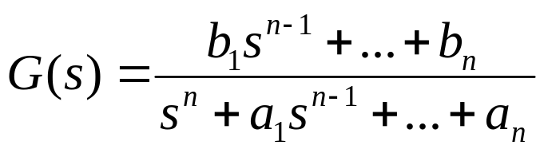
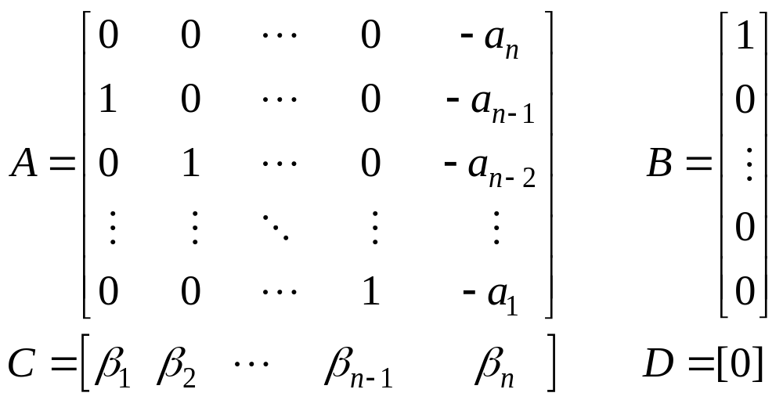
SISO系统的能控规范形实现(1/6)
  1. SISO系统的能控规范形实现
若系统的传递函数G(s)为
其中a_{i}和b_{i}(i =1,2,…,n)为实系数, 则其能控规范I形实现的各矩阵分别为
式中β_{i}
如第二
章所示

Slide 9
SISO系统的能控规范形实现(2/6)
上述结论的说明:
  从第二章我们看到, Σ(A^{T}, C^{T}, B^{T})确实是G(s)的一个实现
  从能观规范形定义可知, Σ(A^{T}, C^{T}, B^{T})是一个能观规范I形实现
  再根据对偶性原理, Σ(A, B, C)是一个能控规范I型实现

Slide 10
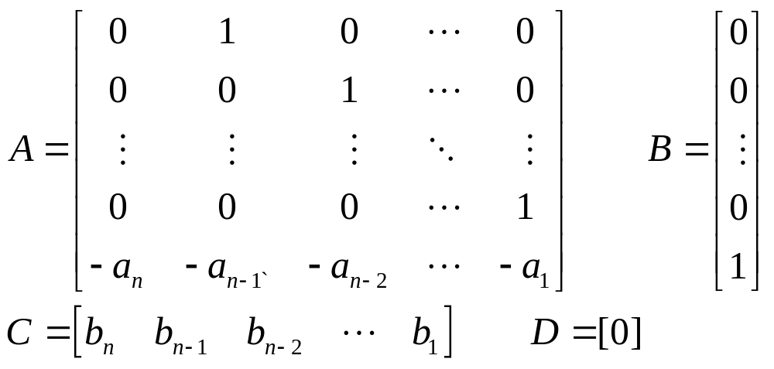
SISO系统的能控规范形实现(3/6)
若系统的传递函数G(s)为
其中a_{i}和b_{i}(i =1,2,…,n)为实系数, 则其能控规范II形实现的各矩阵分别为

Slide 11
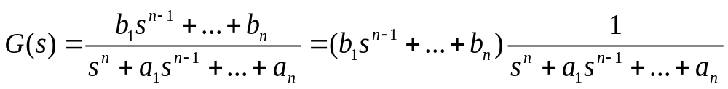
SISO系统的能控规范形实现(4/6)
上述结论的说明:
  由
  容易看出， Σ(A, B, C)是G(s)的一个实现
  从能控规范形II的定义可知, Σ(A, B, C)是一个能控规范II形实现

Slide 12
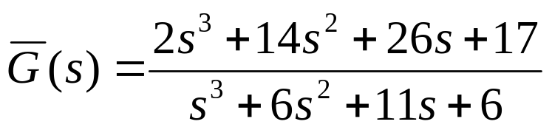
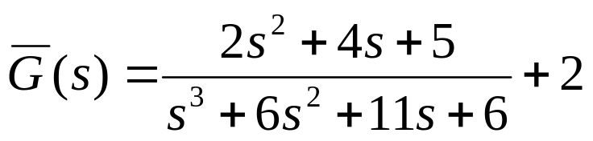
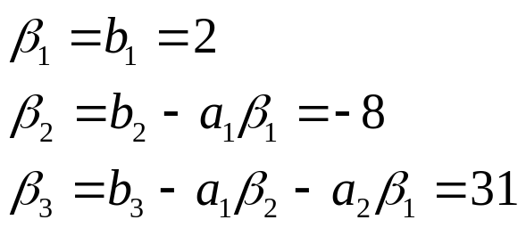
SISO系统的能控规范形实现(5/6)
例4-17 求如下SISO系统的能控规范I/II形实现:
解 对非严格真的传递函数‾G(s) 进行长除法运算有
  上式的常数部分的实现为直联矩阵D, 严格真传递函数部分的实现为Σ(A,B,C)
  由第二章公式有

Slide 13
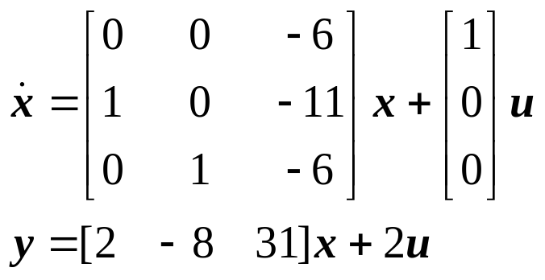
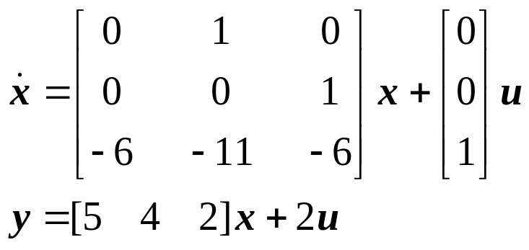
SISO系统的能控规范形实现(6/6)
  则其能控规范I形实现为
  其能控规范II形实现为

Slide 14
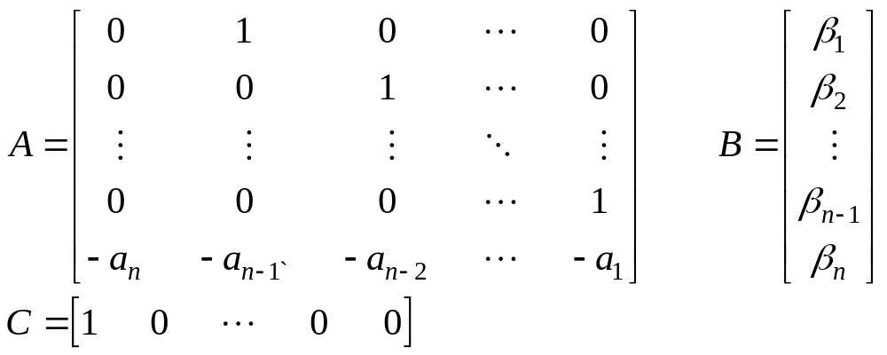
SISO系统的能观规范形实现(1/3)
  2. SISO系统的能观规范形实现
若系统的传递函数G(s)为严格真的有理实矩阵函数,则其能观规范I形实现的各矩阵分别为
式中β_{i}
如第二
章所示

Slide 15
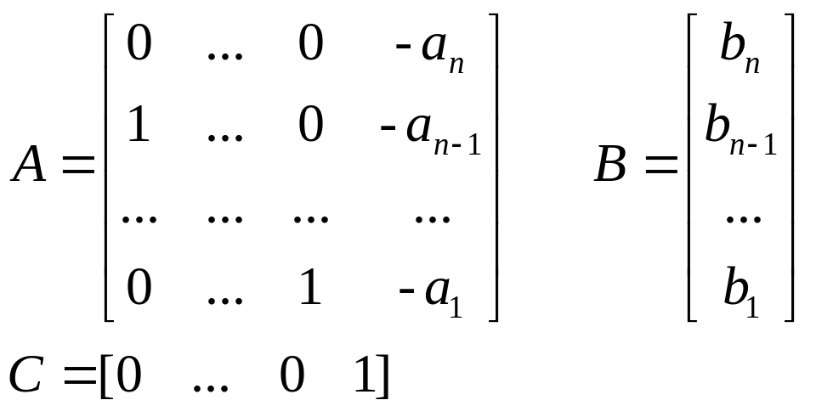
SISO系统的能观规范形实现(2/3)
  能观规范II形实现的各矩阵分别为

Slide 16
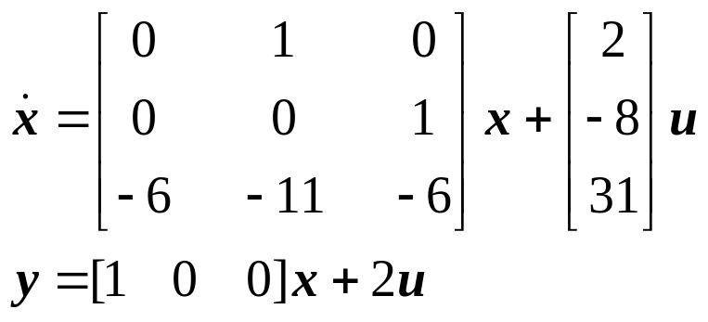
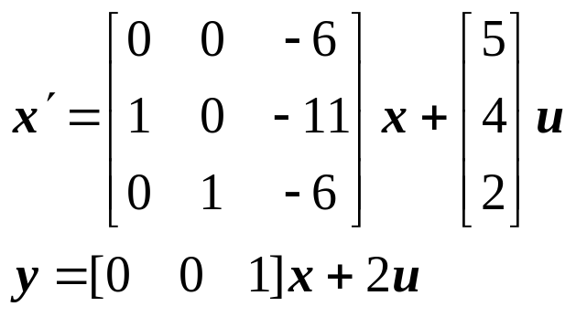
SISO系统的能观规范形实现(3/3)
例4-17中的G(s)的能观规范I形实现为
  能观规范II形实现为

Slide 17
最小实现(1/1)
  4.7.3 最小实现
定义 称一个传递函数G(s)的所有可能实现中, 阶数最小的实现为最小实现
定理4-20 系统∑(A,B,C)是给定传递函数阵G(s)的最小实现的充要条件为系统状态能控又能观

